Slide 1

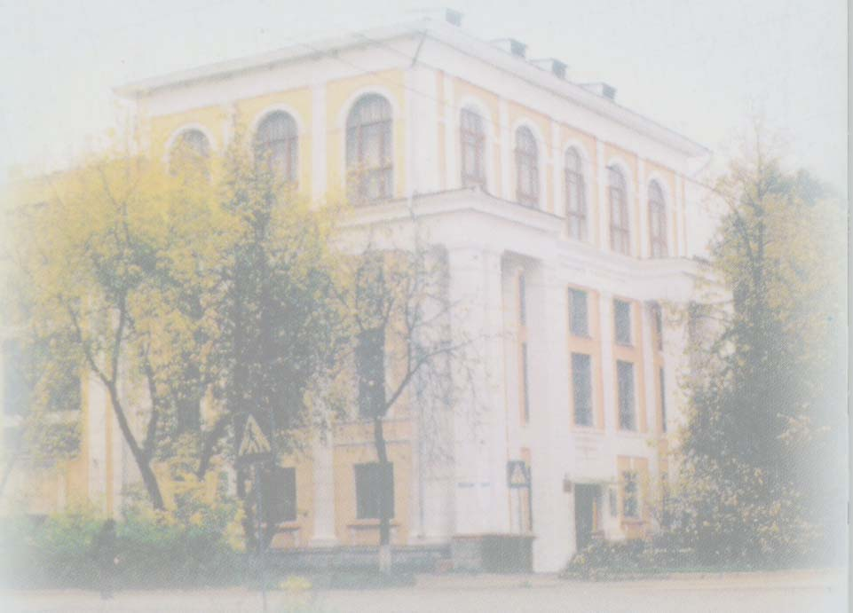
Ивановский государственный университет
(направление подготовки «Биология»)
Биолого-химический факультет

Slide 2
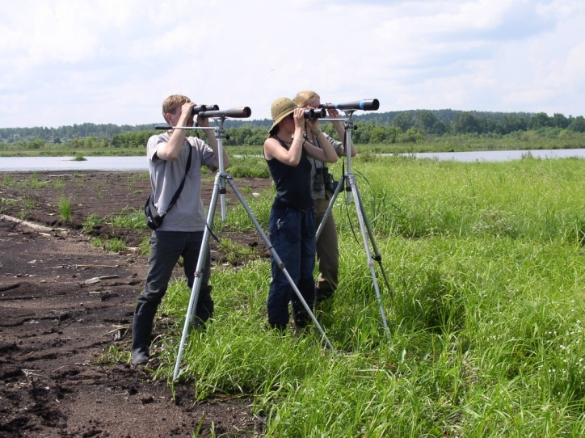
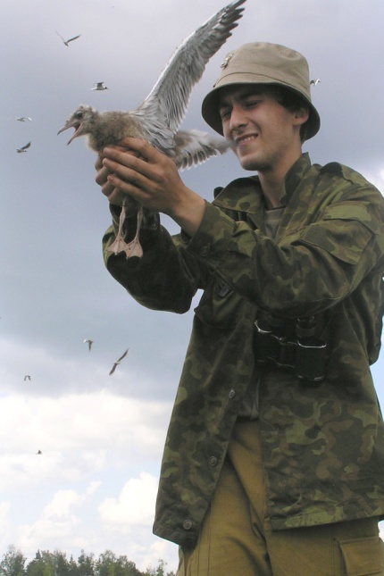
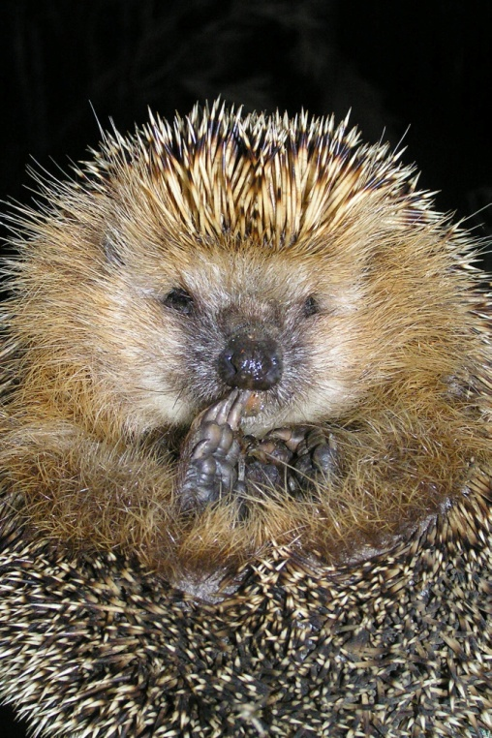
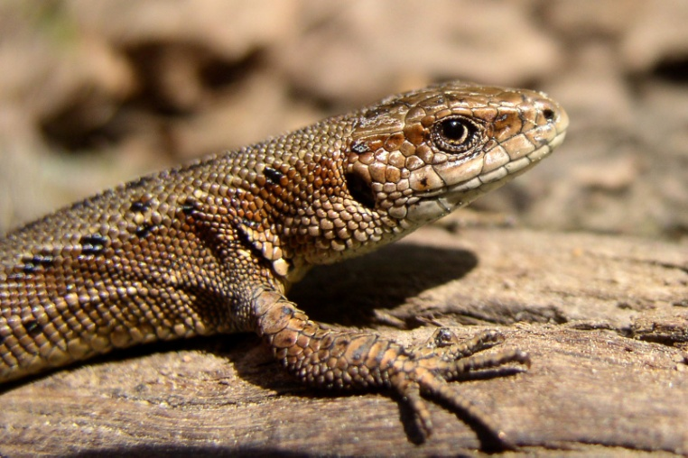
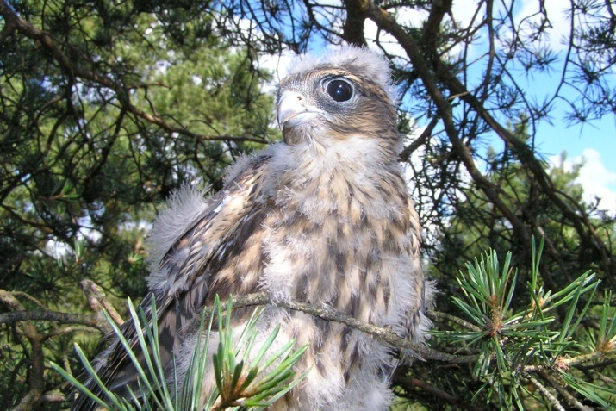
Мы ломаем стереотипы!

Slide 3
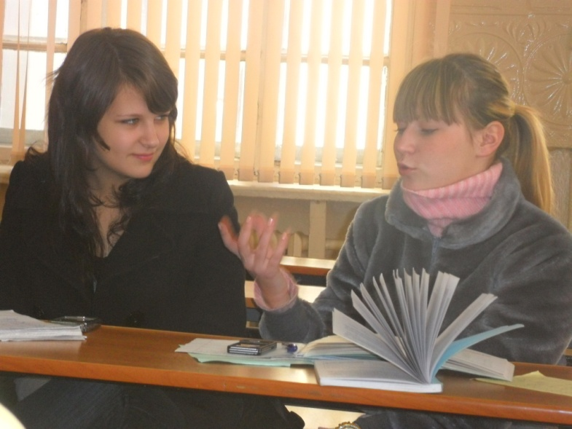
Стереотип 1. Неинтересные предметы для изучения
Поверьте!
Найдется на любой вкус!!!!
Базовые дисциплины:
Иностранный язык
Отечественная история
Культурология
Философия
Педагогика и психология
Биомониторинг
и др.

Slide 4
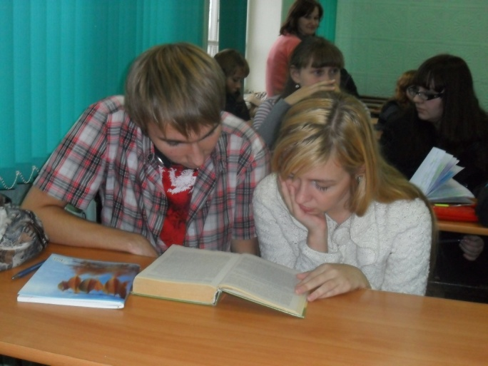
Стереотип 1. Неинтересные предметы для изучения
Дисциплины профилей:
Ботаника, Зоология, Физиология
Зоология беспозвоночных животных
Анатомия и морфология растений
Микробиология и вирусология
Физиология человека и животных
Иммунология
Гистология
Биофизика
Генетика и эволюция и др.

Slide 5
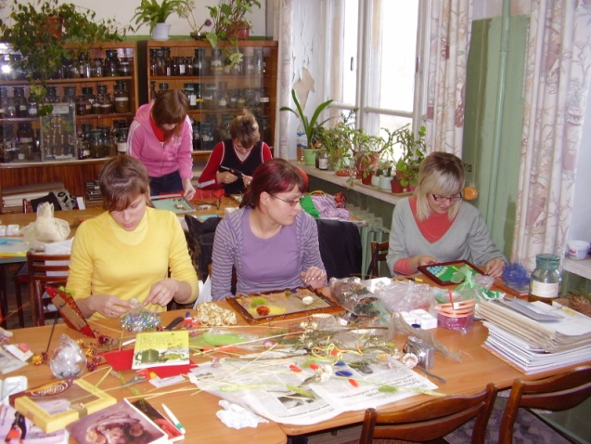
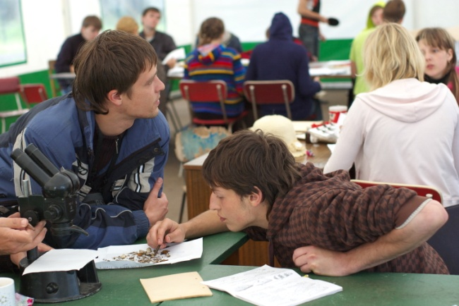
Стереотип 1. Неинтересные предметы для изучения
Дисциплины специализации и курсы по выбору:
Экология
Геоботаника
Лесоведение
Ландшафтный дизайн
Фитодизайн
Биогеография животных
Медицинская зоология
Патофизиология
Эндокринология
Эргономика и многое другое

Slide 6
Стереотип 2. Сложно устроиться со специальностью «Биология»
Вот неполный перечень тех мест, где работают наши выпускники:
в Ивановском государственном университете,
в Ивановском институте ГПС МЧС России,
в Учреждении РАН «Институт химии растворов РАН» (г. Иваново),
в Учреждении РАН «Институт проблем химической физики РАН» (г. Черноголовка Московской области),
в Дагестанском государственном университете,
в школах г. Иванова и Ивановской области,
в ФГУП «Государственный космический научно-производственный центр им. М. В. Хруничева» (г. Ковров).
в ФГУП «ВНИИ Сигнал» (г. Ковров),
в экспертно-криминалистических управлениях г. Иванова и г. Ханты-Мансийска,
на электрокабельном заводе (г. Рыбинск Ярославской области),
в фармакологической фирме «ASINEX» (г. Москва),

Slide 7
Стереотип 2. Сложно устроиться со специальностью «Биология»
в Ивановском государственном университете,
в Ивановской государственной медицинской академии,
В НИИ материнства и детства г. Иванова,
в Учреждении РАН «Институт проблем химической физики РАН» (г. Черноголовка Московской области),
в Институте биологии внутренних вод РАН (г. Борок Ярославской области),
в экспертно-криминалистическом управлении г. Иванова,
в школах г. Иванова и Ивановской области,
в клинических лабораториях больниц г. Иванова,
в санитарно-эпидемиологических станциях,
в ботаническом саду ИвГУ,
в зоопарках и заповедниках,
в зоомагазинах и др.
в ООО «Техтраст» (г. Иваново),
в ООО «Латекс-Бис» (г. Коломна Московской области),
в ООО «Ивмолокопродукт»,
в ОАО «Азот» (г. Тольятти) и др.

Slide 8
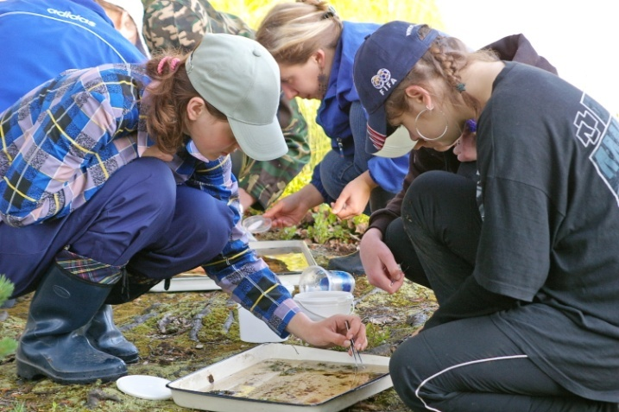
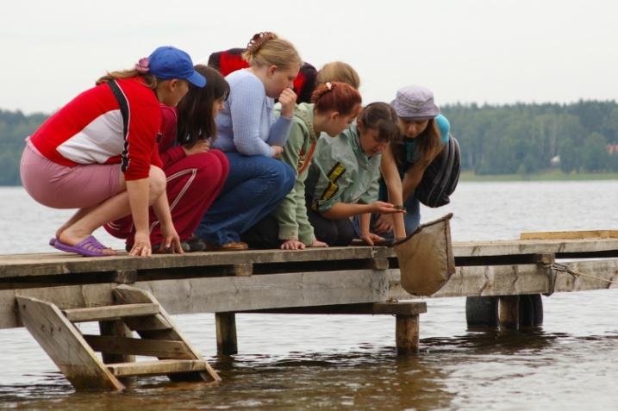
Стереотип 3. «Биология – это только ботаника да зоология»
НЕТ!
НЕ ТОЛЬКО!
Экология: природоохранная деятельность, сохранение биоразнообразия, мониторинг окружающей среды (докт. биол. наук, проф. Исаев В. А.);
Паразитология: исследования клещей, комаров и др. (докт. биол. наук, проф. Исаев В. А., канд. биол. наук, доц. Майорова А. Д.);

Slide 9
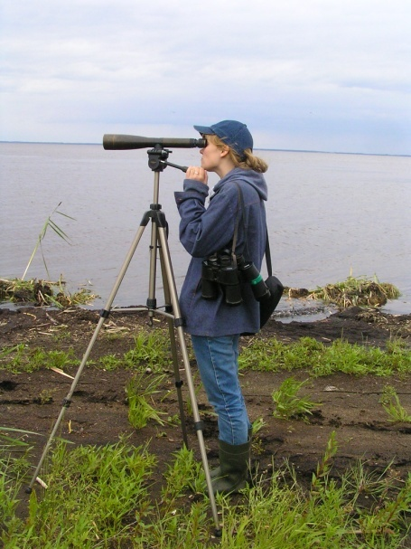
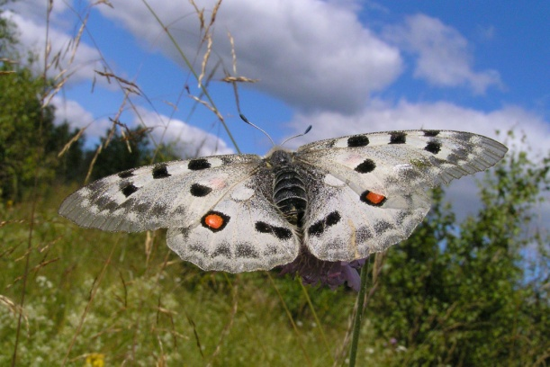
Стереотип 3. «Биология – это только ботаника да зоология»
Орнитология: исследование птиц (канд. биол. наук, доц. Мельников В. Н.);
Энтомология: исследование насекомых (канд. биол. наук, доц. Тихомиров А. М.);

Slide 10
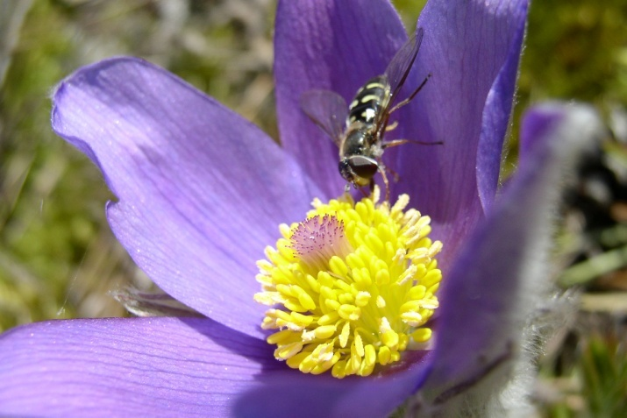
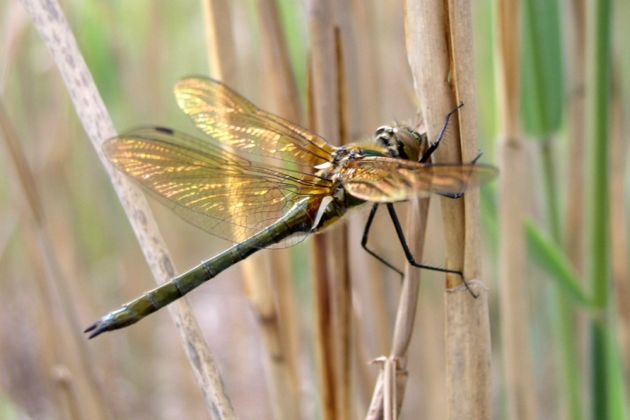
Стереотип 3. «Биология – это только ботаника да зоология»
Микробиология (канд. биол. наук, доц. Курючкин В.А.);
Микология: исследование грибов (канд. пед. наук, доц. Минеева Л. Ю.);
Ландшафтный дизайн, фитодизайн интерьеров (канд. пед. наук, доц. Минеева Л. Ю., ст. преп. Сенюшкина И. В.);

Slide 11
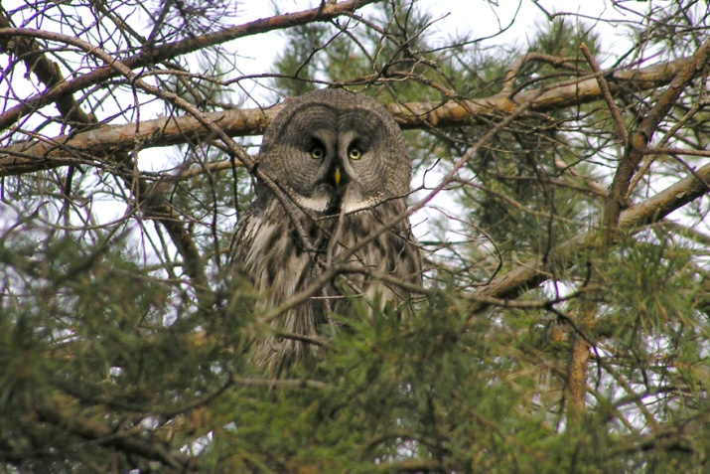
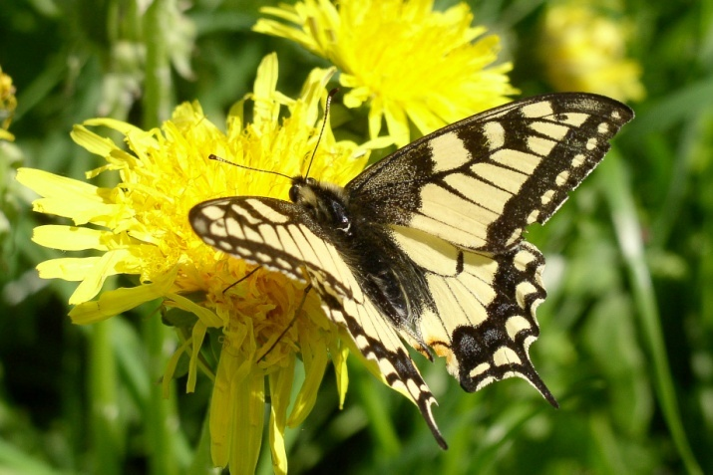
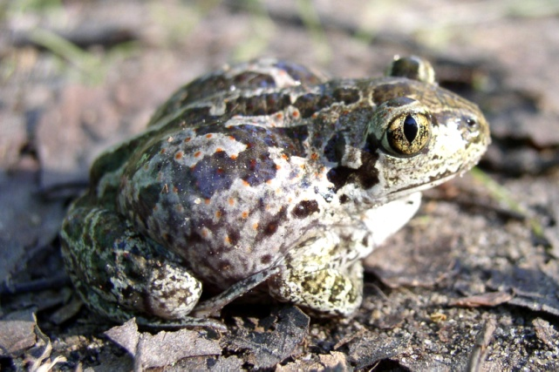
Стереотип 3. «Биология – это только ботаника да зоология»
Экология растений: сохранение биоразнообразия, мониторинг краснокнижных видов;
Исследование флоры региона (докт. биол. наук, доц. Борисова Е. А.);
Изучение физиологических систем человека и животных и механизмов их адаптации к социальным и природным условиям

Slide 12
Стереотип 4. Никакой интеграции с другими вузами
КАК БЫ НЕ ТАК!
Учебно-научный комплекс «Химическая физика»: ИвГУ – Институт проблем химической физики РАН (г. Черноголовка Московской обл.): совместные научные исследования, выполнение курсовых и дипломных работ студентами 4 и 5 курсов, обучение в аспирантуре выпускников ИвГУ;
Договор о содружестве с Институтом биологии внутренних вод РАН (г. Борок Ярославской обл.): совместные научные исследования, обучение в аспирантуре выпускников ИвГУ.

Slide 13
Стереотип 4. Никакой интеграции с другими вузами
Институт физической и теоретической химии университета г. Тюбинген (Германия): совместные научные исследования;
Отделение электрохимии университета г. Ульм (Германия): совместные научные исследования;
Институт органической химии им. Н. Д. Зелинского РАН (г. Москва): обучение в аспирантуре выпускников ИвГУ;

Slide 14
Стереотип 4. Никакой интеграции с другими вузами
Институт фундаментальных биологических исследований РАН (г. Пущино Московской обл.): совместные научные исследования, выполнение курсовых и дипломных работ студентами 4 и 5 курсов;
Институт физиологически активных веществ РАН (г. Черноголовка Московской обл.): совместные научные исследования, выполнение курсовых и дипломных работ студентами 4 и 5 курсов;
Институт физиологии им. И. П. Павлова РАН (г. Москва): совместные научные исследования.

Slide 15
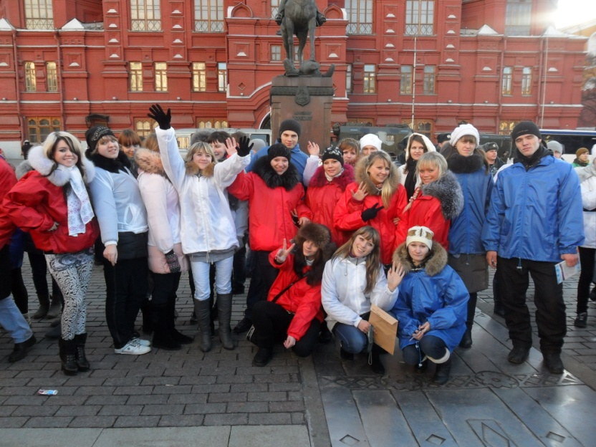
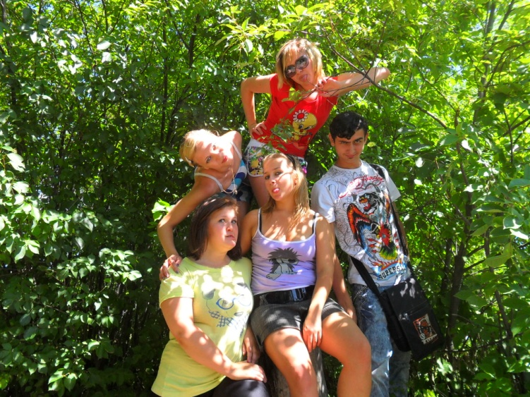
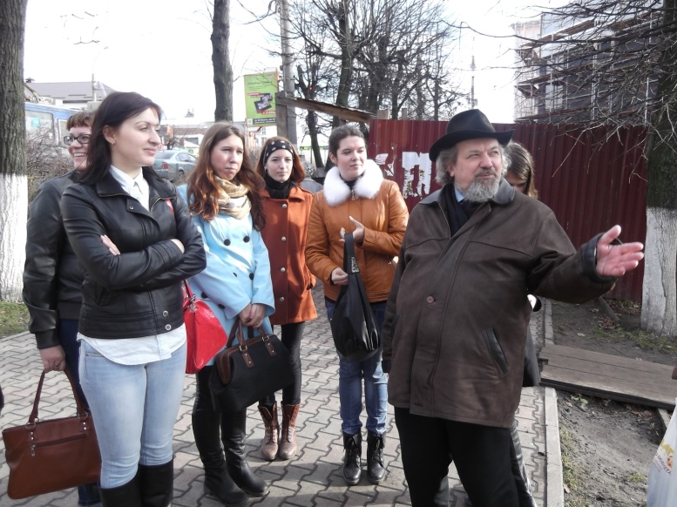
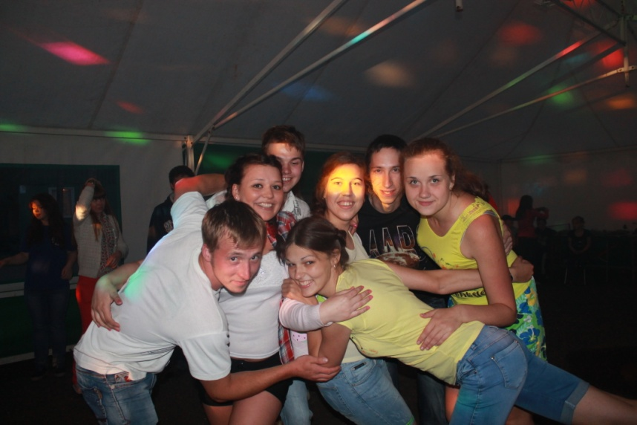
Стереотип 5. У студента-биолога мало времени для досуга

Slide 16
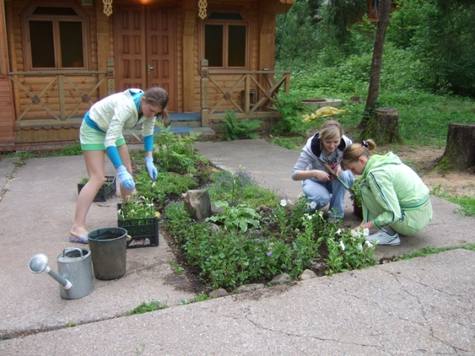
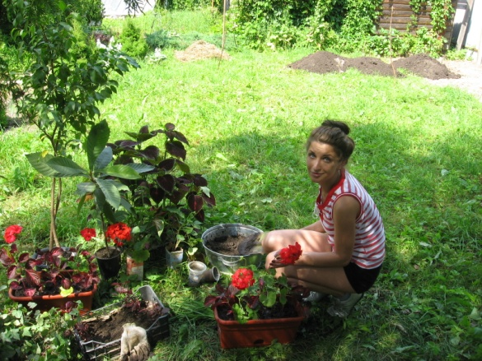
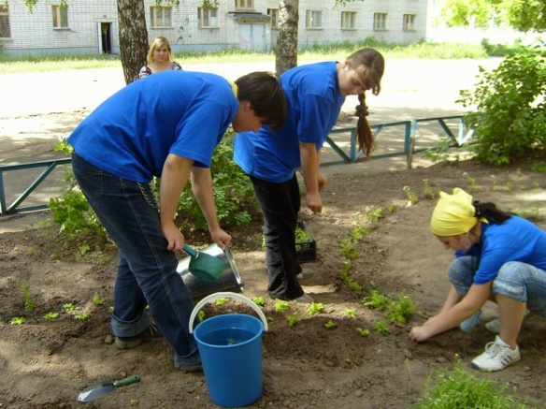
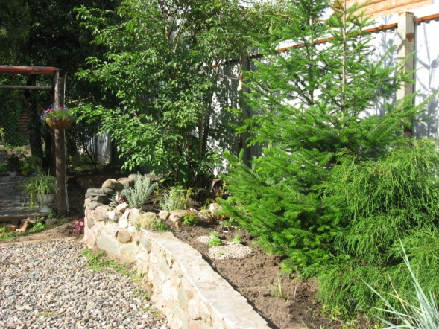
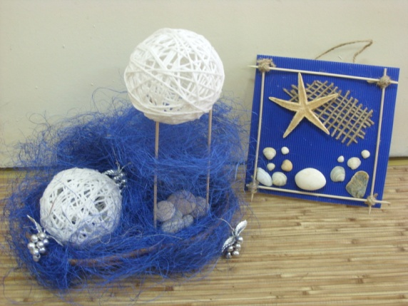
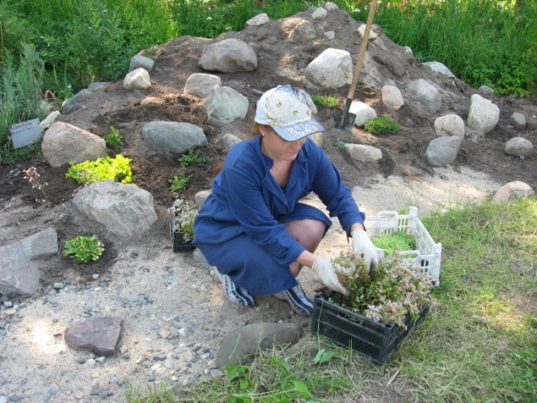
Ну и немного о нашей жизни, наших людях и наших делах…
Мы трудимся на благо прекрасного, и у нас это получается!!!

Slide 17
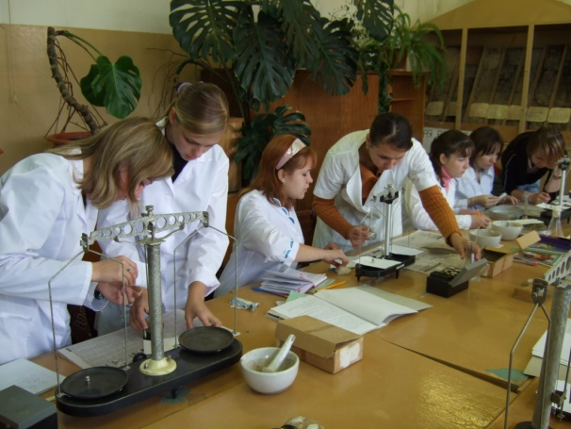
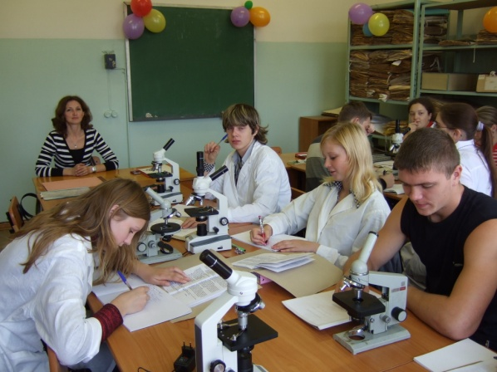
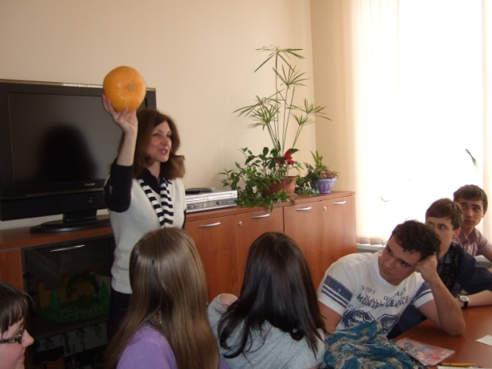
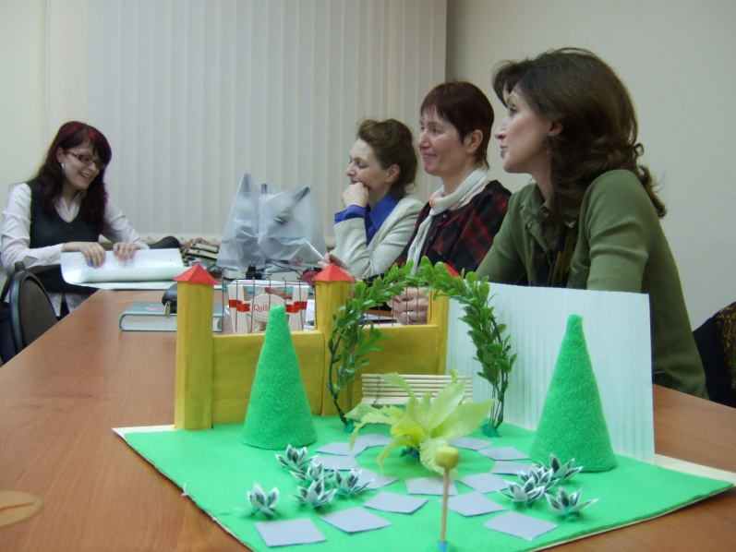
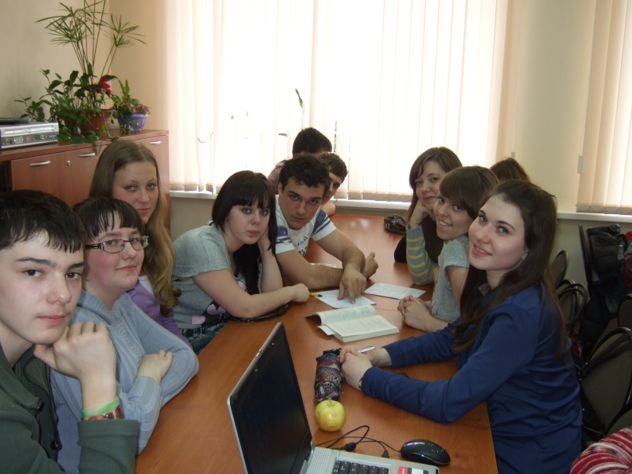
У нас ученье – СВЕТ!!!
Учиться, учиться и еще раз учиться!

Slide 18
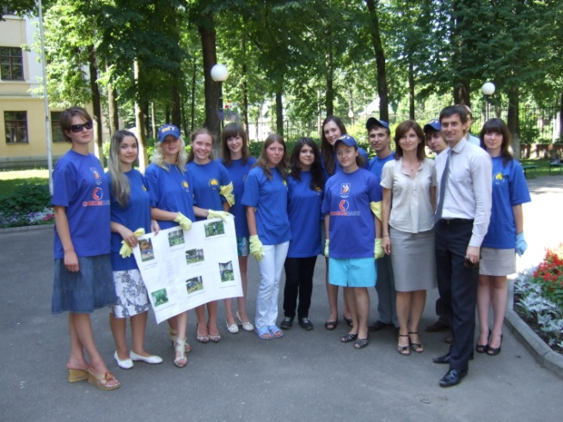
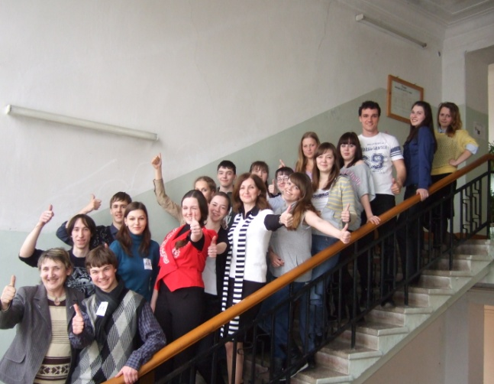
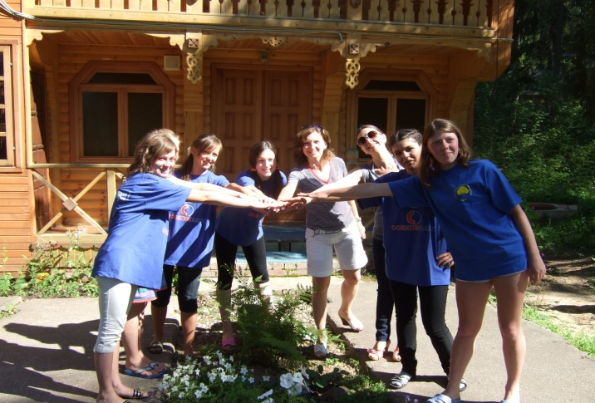
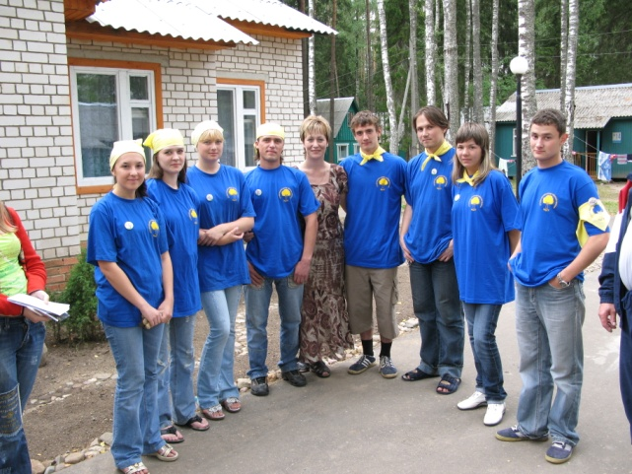
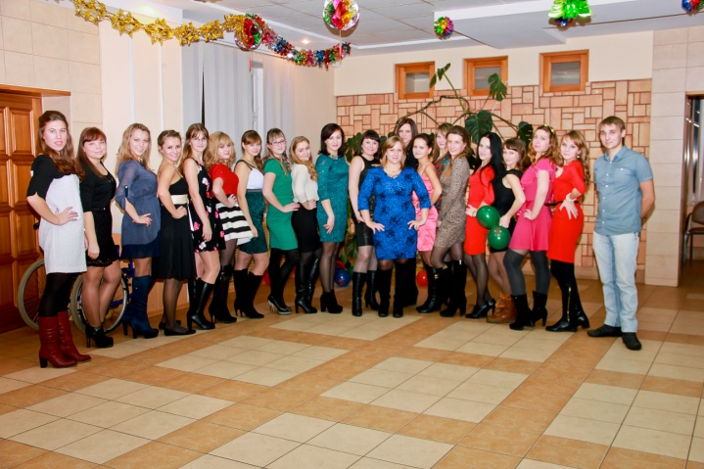
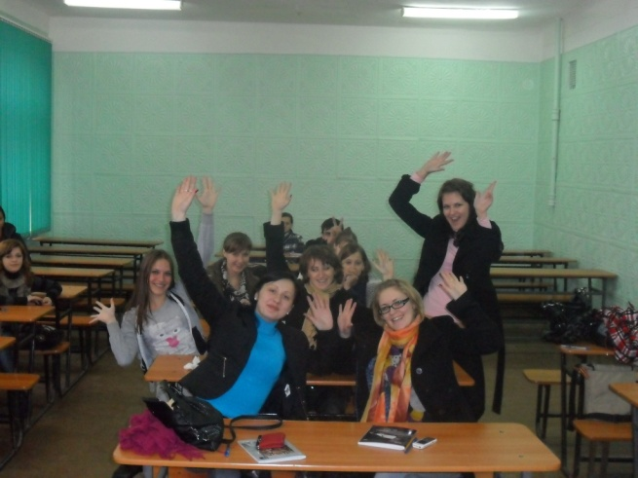
Если рядом есть друзья, значит, жизнь живешь не зря!!!

Slide 19
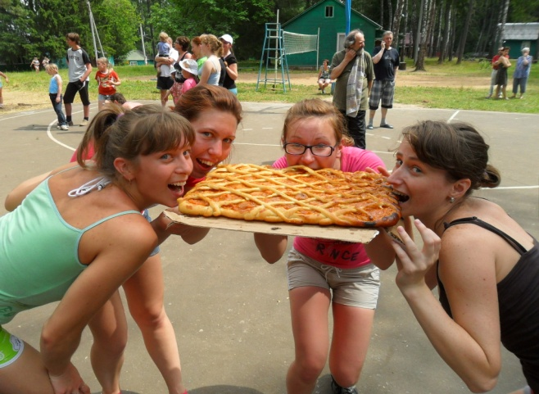
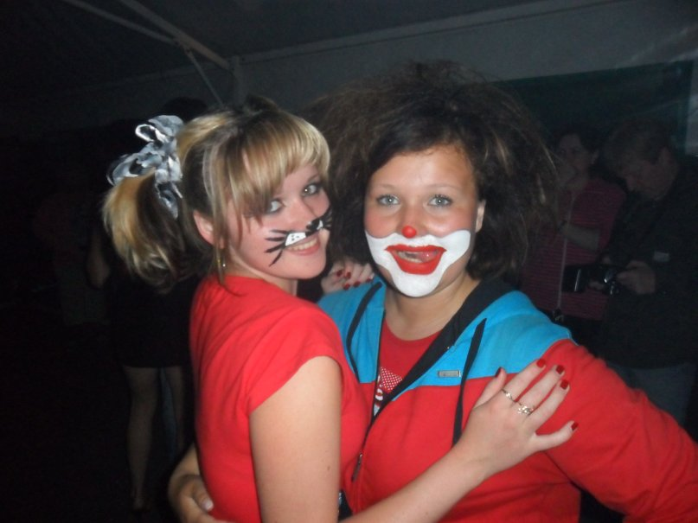
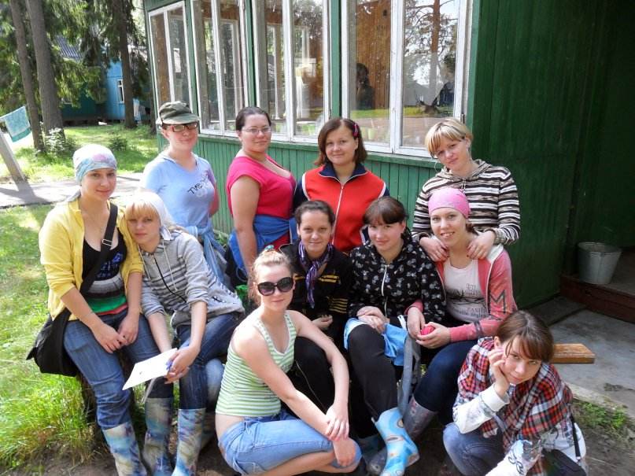
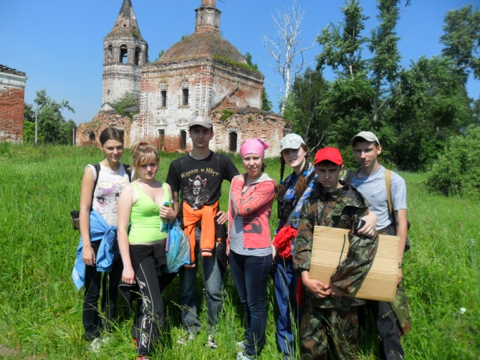
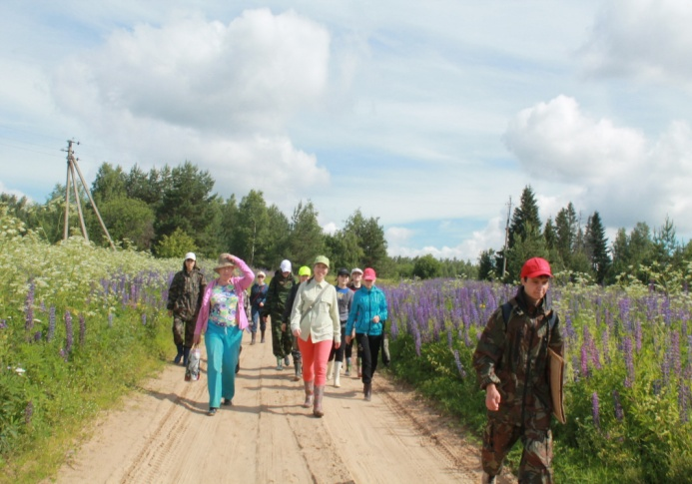
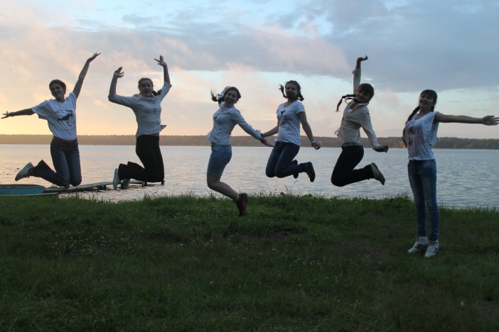
Рубское озеро – это маленькая жизнь !!!

Slide 20
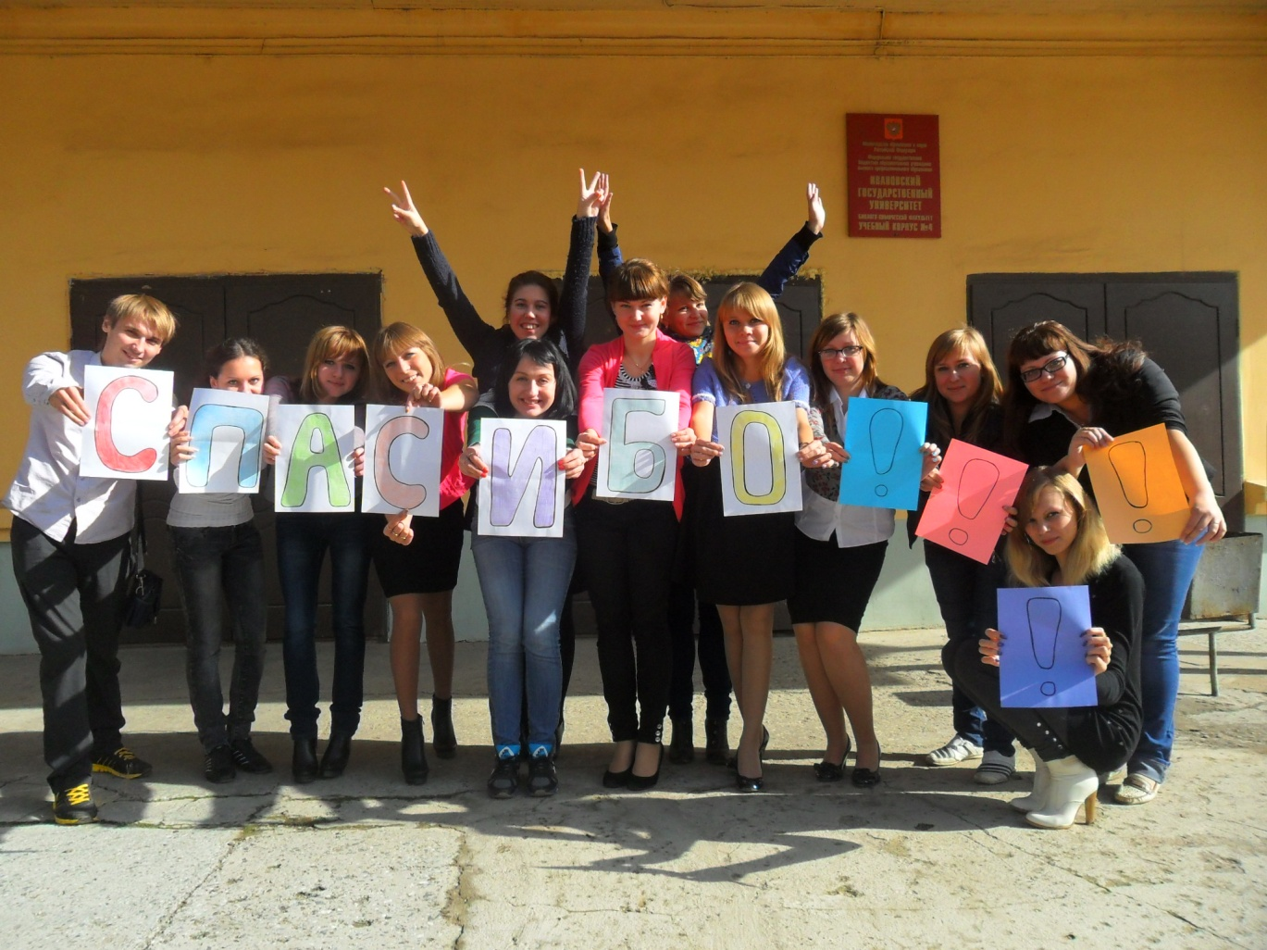
БЛАГОДАРИМ ЗА ВНИМАНИЕ!
ЖДЕМ ВАС В НАШУ ДРУЖНУЮ СЕМЬЮ!

